Slide 1
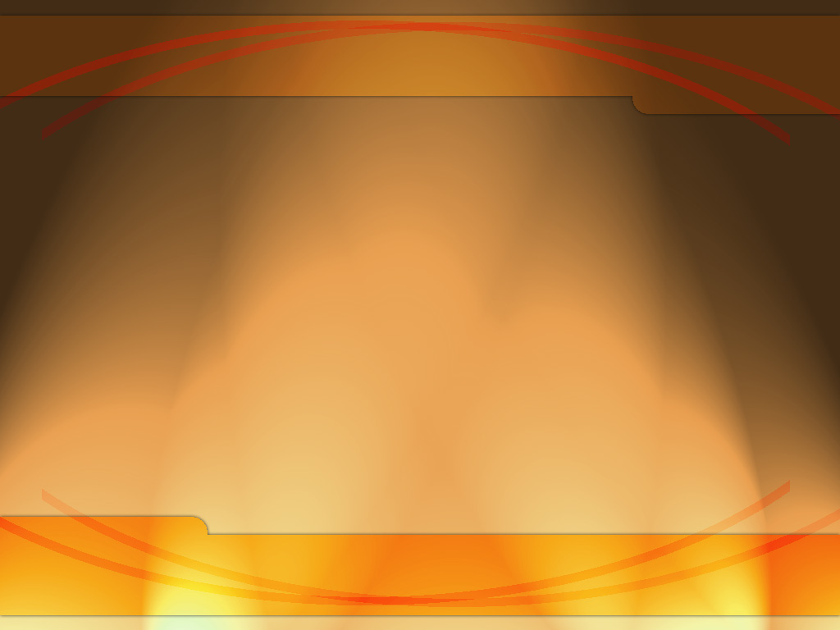
164
PAZ, LUZ E AMOR

Slide 2
Recebi de graça, abundante paz
Por Deus concedida, que me satisfaz;
Queres recebê-la no teu coração?
Busca o Senhor e Sua salvação,
Mais de Sua paz, mais de Sua paz,
Quero receber de Deus, que é veraz.
Mais de Sua paz, mais de Sua paz,
Quero receber de Deus, que é veraz.

Slide 3
Recebi de graça, abundante luz,
Luz maravilhosa, que me deu Jesus;
Queres recebê-la, pobre pecador?
Deixa, hoje mesmo, o mundo de horror.
Mais de Sua luz, mais de Sua luz,
Quero receber do Salvador Jesus.
Mais de Sua luz, mais de Sua luz,
Quero receber do Salvador Jesus.

Slide 4
Recebi de graça abundante amor,
O amor divino do Consolador;
Queres recebê-Io? Abre o coração,
E terás mais gozo e veraz perdão.
Mais de Seu amor, mais de Seu amor, Quero receber do bom Consolador,
Mais de Seu amor, mais de Seu amor,
Quero receber do bom Consolador.
P.L.M.

